Slide 1
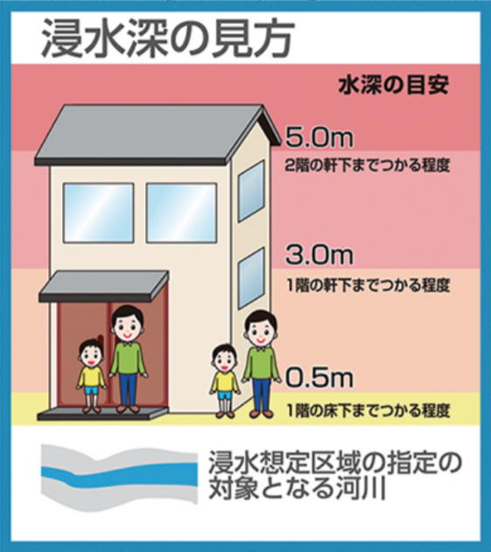
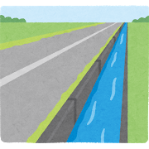
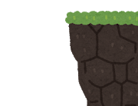
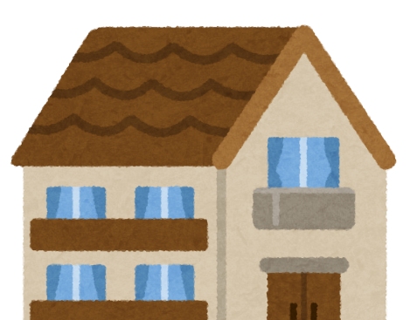
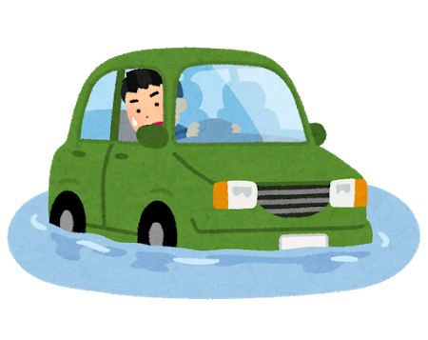
「大雨の時はどうする？」 話し合いプリント①
かくにん
１．次のことを家族で確認しよう
(1) つくば市ハザードマップでは、あなたの 家の場所に色がぬられていますか？
はい ・ いいえ
「はい」の場合、何ｍの色ですか？
(2) つくば市ハザードマップでは、あなたの 学校の場所に色はぬられていますか？
はい ・ いいえ
「はい」の場合、何ｍの色ですか？
(3) あなたの家や学校のまわりに、小さな川 や水路はありますか？
はい ・ いいえ
「はい」の場合、その場所はどこですか？
(4) あなたの家や学校のまわりに、急ながけ はありますか？
はい ・ いいえ
「はい」の場合、その場所はどこですか？
(5) あなたの家や学校のまわりに、大雨の時 水がたまりやすい場所はありますか？
はい ・ いいえ
「はい」の場合、その場所はどこですか？

Slide 2
「大雨の時はどうする？」 話し合いプリント②
２．次のことを家族で考えよう
次の「もしも」の例を参考に、大雨の時のキケンな場面を考えよう
「もしも」の例
夕方から急な大雨がふるので、午後から学校が休みになったと、給食の前に先生から言われました。お家の人には学校からメールが送られるそうです。外の天気はくもりです。この後、あなたはどう行動しますか？
日曜日に友達と近くの公園で遊んでいたら、友達のお家の人から電話があり、「雨がふるみたいだから早く帰ってきなさい」と言われたようです。この後、あなたはどう行動しますか？
３．次のことを家族で決めておこう
「２」で決めた「もしも」の場面で、あなたとあなたの家族がどう行動 するか、家族で話し合って決めておきましょう。

